Slide 1
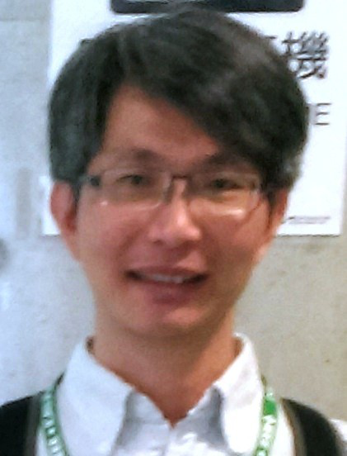
Project Visualization System
專案可視化系統
Software Engineering
Group 3
資工四 107590005 莊 永
資工四 107590007 劉恒育
資工四 107590013 鄭立杰
資財四甲 107AB0008 黃詩洳
指導老師：劉建宏
2022-1-12
Notes:
1

Slide 2
目錄
1
5
Process
Test Case
2
6
Manage Tools
WBS
3
7
System Architecture
Diagram
New Features
4
8
Use Case Model
Demo

Slide 3
1
PART ONE
Process

Slide 4
Process
Sprint
Sprint 1 : 2021/10/06 – 2021/10/19 | 開發者
身為開發者，我想要撰寫PEP文件讓團隊能瞭解專案開發內容 | 全部
身為開發者，我想要撰寫環境建置文件記錄專案建置步驟 | 劉恒育 鄭立杰
Sprint 2 : 2021/10/20 – 2021/11/02
身為開發者，我想要撰寫SRS文件讓Product owner確認團隊瞭解開發需求 | 全部
身為開發者，我想要建置前端環境開發網頁 | 全部
身為開發者，我想要建置後端環境開發伺服器 | 全部
身為開發者，我想要建置PostgreSQL環境儲存資料 | 全部
Sprint 3 : 2021/11/03 – 2021/11/23 (期中考 延長一週)
身為使用者，我想要註冊成為系統的使用者 | 劉恒育 鄭立杰
身為使用者，我想要可以對現有的專案進行刪除 | 莊永
Sprint 4 : 2021/11/27 – 2021/12/07
身為使用者，我想要可以刪除專案內的Repository | 鄭立杰
身為使用者，我想要可以新增Trello到專案內 | 黃詩洳

Slide 5
Process
Sprint
Sprint 5 : 2021/12/08 – 2021/12/21
身為開發者，我想要撰寫SDD文件讓團隊能根據流程進行專案開發 | 莊永
身為開發者，我想要更新PEP件的內容 | 劉恒育
身為開發者，我想要更新SRS文件的內容 | 劉恒育
身為使用者，我想要可以新增Trello到專案內 | 黃詩洳
Sprint 6 : 2021/12/02 – 2022/1/04
身為開發者，我想要建置SonarQube環境檢測專案內容 | 全部
身為使用者，當我在新增Repository的時候我希望可以填入Access token，而不是將Access Token放在環境變數內 | 鄭立杰
身為開發者，我想要撰寫手動測試的案例 | 全部
身為開發者，我想要根據手動測試案例對系統進行手動測試 | 劉恒育
Sprint 7 : 2022/1/05 – 2022/1/18
身為開發者，我想要撰寫STD文件讓Product owner確認系統的整體測試結果 | 劉恒育
身為開發者，我想要更新PEP文件的內容 | 劉恒育
身為開發者，我想要更新SRS文件的內容 | 劉恒育
身為開發者，我想要更新SDD文件的內容 | 劉恒育
身為開發者，我想要更新STD文件的內容 | 劉恒育
身為開發者，我想要撰寫更多的Unit test讓系統的整體測試更完整 | 莊永
身為開發者，我想要修復系統內的Bug和SonarQube偵測到的Code smell | 劉恒育

Slide 6
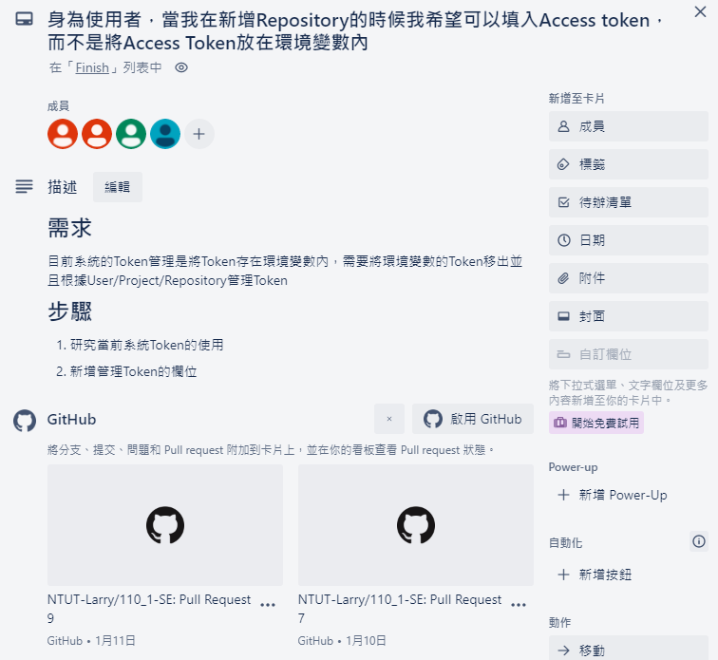
Process
User Story

Slide 7
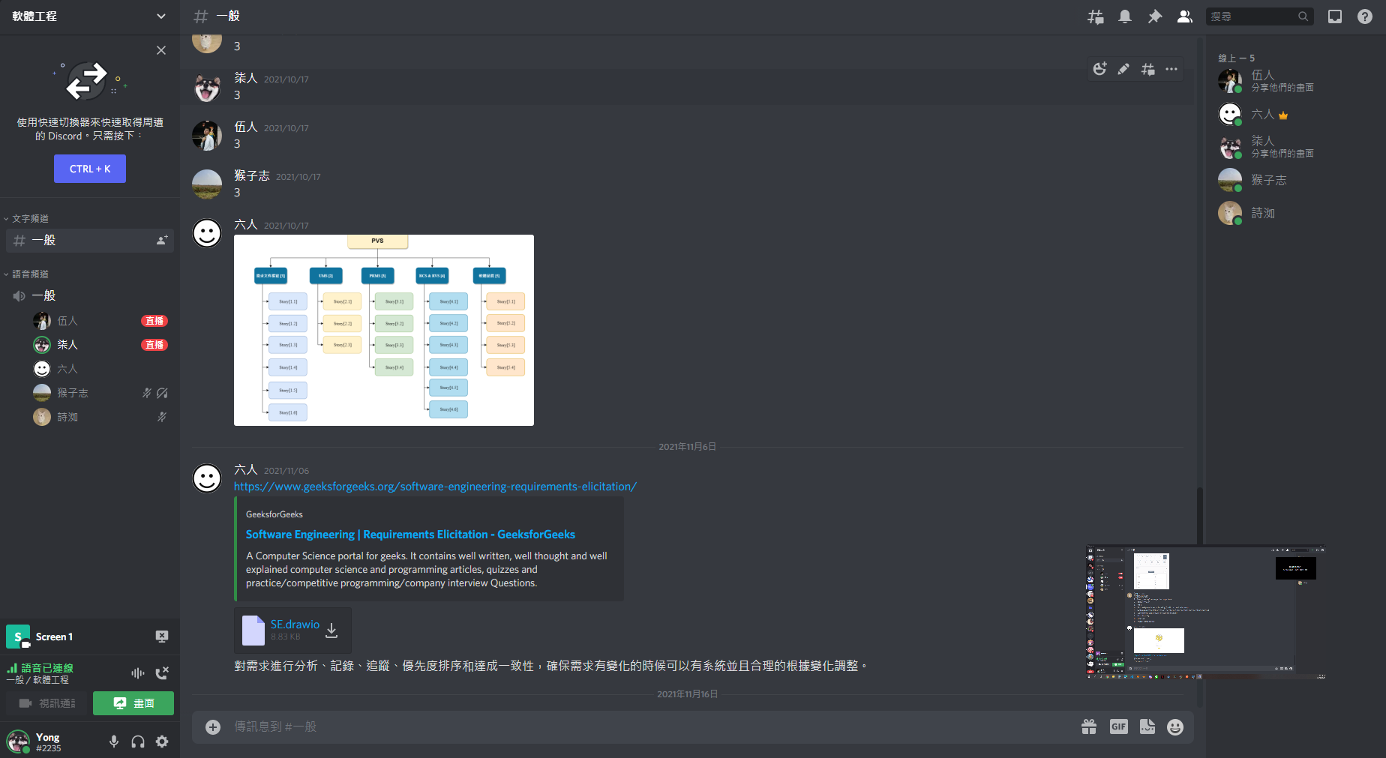
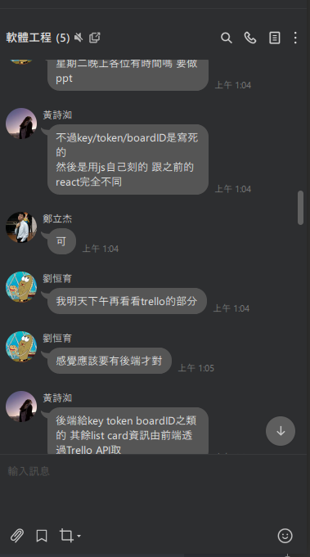
Process
Discussion
Discord
LINE

Slide 8
Process
Retrospective
Good
當有不了解的東西團隊很主動去學習
組員間會互相合作幫忙，有問題都會一起處理
進度有按照課程的Increment規劃並且團隊能確實的在規畫的時間內完成
Improvement
彼此時間不好配合，只能線上討論，效率較現場討論差
在規劃實作的時候沒有考量到難易度，導致與預期的實作內容不相符

Slide 9
2
PART TWO
Manage Tools

Slide 10
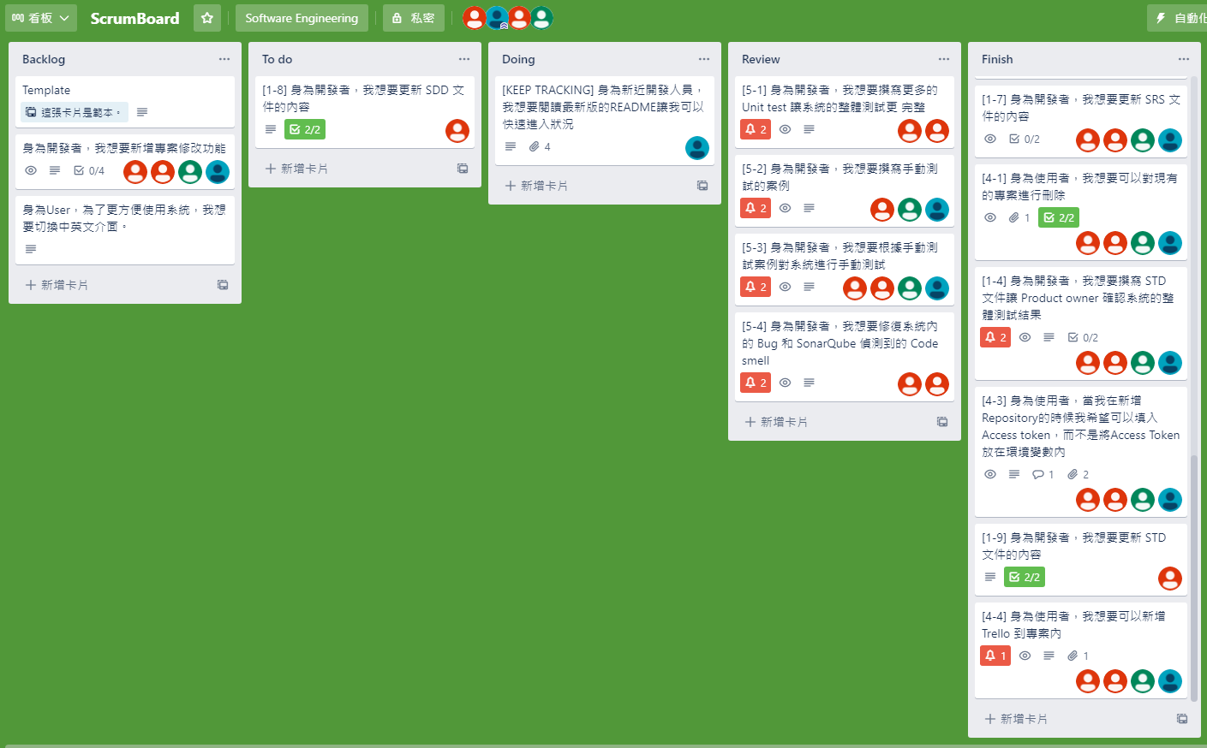
Manage Tools
Trello

Slide 11
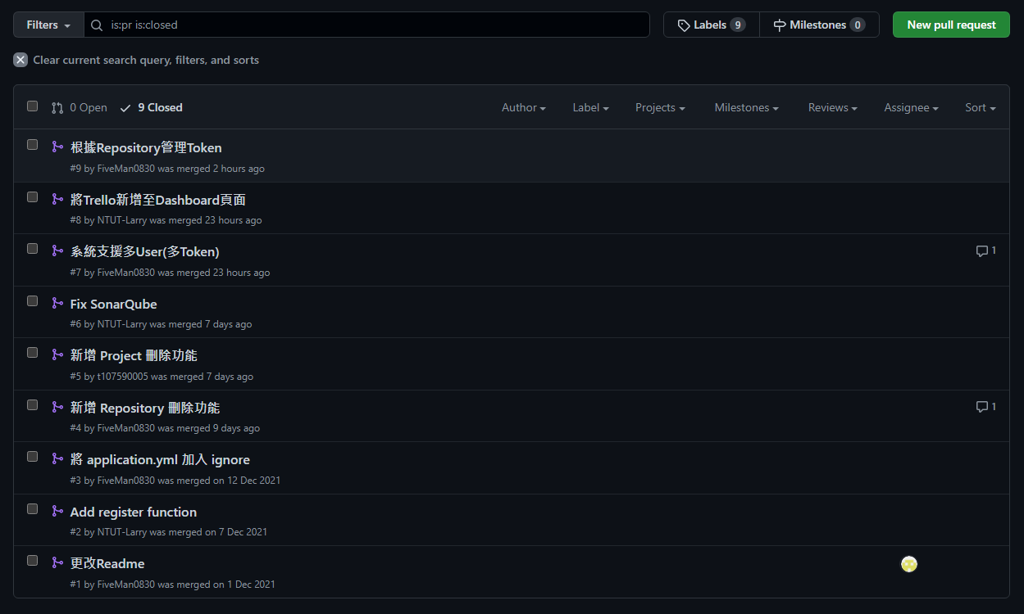
Manage Tools
GitHub – 版本控制

Slide 12
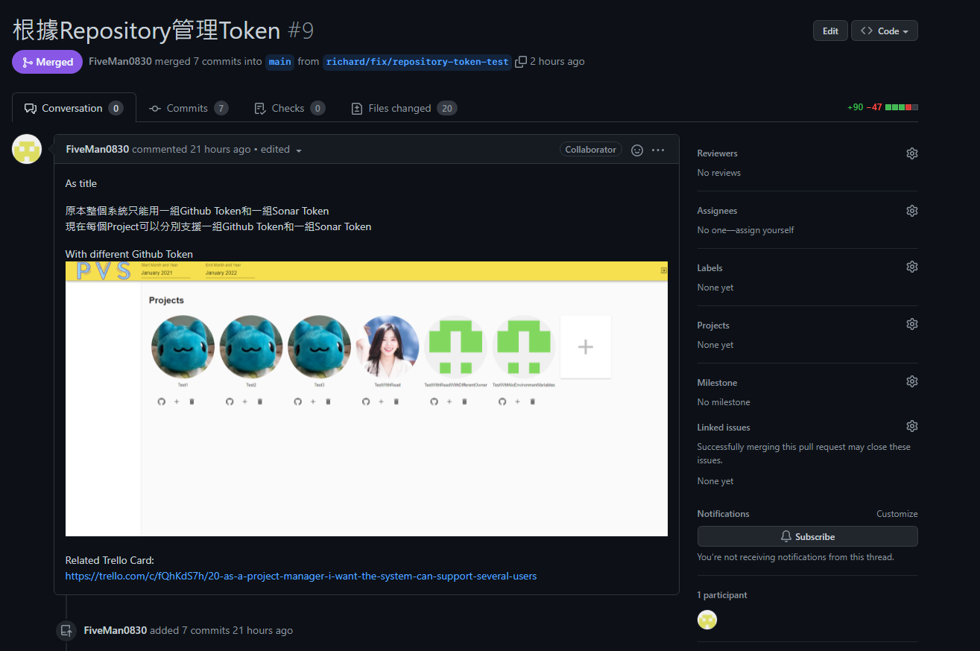
Manage Tools
Pull Request

Slide 13
3
PART THREE
System Architecture
Diagram

Slide 14
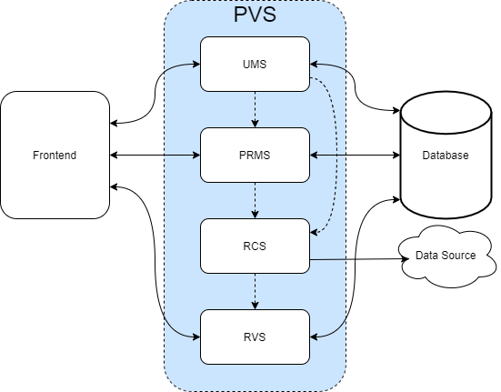
System Architecture
Diagram
系統架構圖

Slide 15
4
PART FOUR
Use Case Model

Slide 16
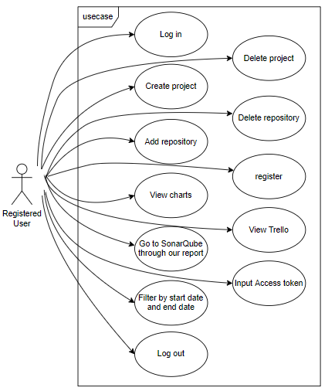
Use Case Model

Slide 17
5
PART FIVE
Test Case

Slide 18
Test Case
測試項目 | 測試工具
Integration Test | Manual
Unit Test | JUnit
Issue/Bugs | SonarQube
Quality | SonarQube

Slide 19
Test Case
Integration Test
編號 | 11
功能 | 刪除Project內Repository的功能
情境 | 使用者成功刪除專案內的Sonar Repository
步驟 | 進入PVS登入頁面(http://localhost:3001/login) Username與Password填入user 點選LOGIN按鈕 進入PVS專案選擇頁面(http://localhost:3001/select) 點選+號按鈕建立專案 Project Name填入SE 點選CREATE按鈕 點選SE專案底下的+號新增Repository 選擇Repository類型為Sonar Repository URL填入http://localhost:9000/dashboard?id=SE 點選CREATE按鈕 新增成功回到PVS專案選擇頁面(http://localhost:3001/select) 點選SE專案底下的刪除按鈕 選擇Repository類型為Sonar 點選DELETE按鈕 刪除成功回到PVS專案選擇頁面(http://localhost:3001/select)

Slide 20
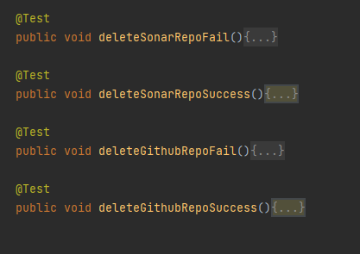


Test Case
Unit Tests
Integration Tests
1.使用者沒有填入帳號密碼
2.使用者成功創建帳戶
3.使用者加入GitHub Repository 成功/失敗
4.使用者加入SonarQube Repository 成功/失敗
5.使用者沒有選擇要刪除的Repository類型
6.使用者成功刪除專案內的GitHub Repository
7.使用者成功刪除專案內的Sonar Repository
8.使用者成功刪除專案
總 計: 6個
總 計: 10個

Slide 21
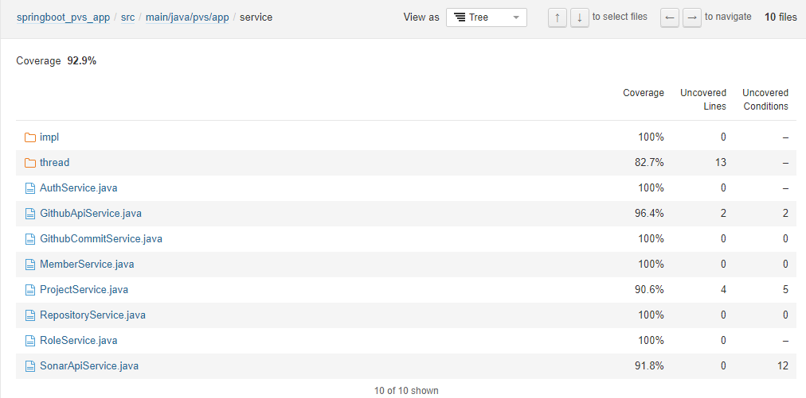
Test Case
Code coverage

Slide 22
6
PART SIX
WBS

Slide 23
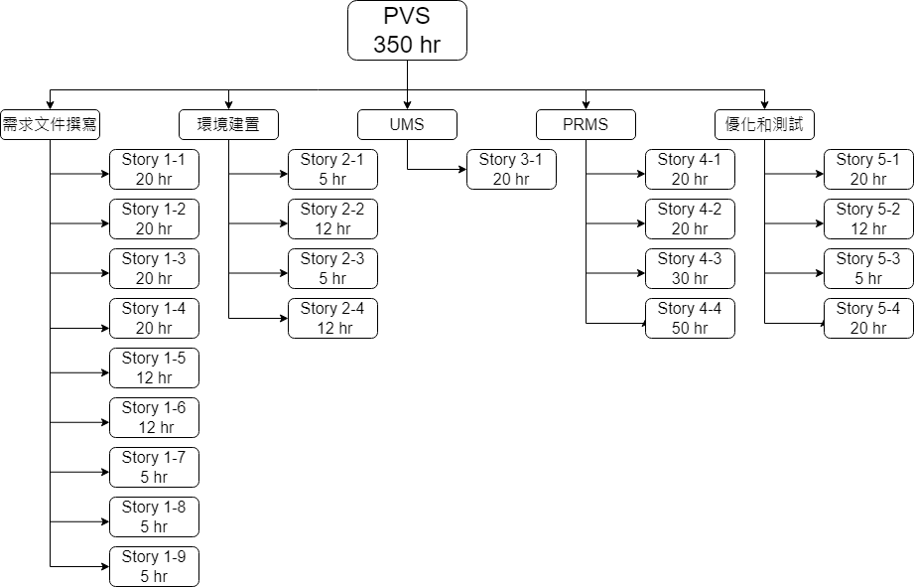
WBS
WBS (effort estimation)

Slide 24
7
PART SEVEN
New Features

Slide 25
New Features
New Features
Optimization
新增註冊功能
新增 Repository 刪除功能
新增 Project 刪除功能
新增 Access Token 管理
將 Trello 導入 PVS
顯示錯誤訊息，提升使用者體驗
修正 SonarQube 的 code smell
統一專案的 coding style
提供 README 文件以利環境建置

Slide 26
8
PART EIGHT
Demo

Slide 27
Demo

Slide 28
THANKS

